Slide 1
Муниципальное бюджетное общеобразовательное учреждение «Лицей№81»
Формирование представлений об основных компонентах экологической культуры и здорового образа жизни.
Учитель начальных классов: Лапшина Н.П.
г.Новосибирск

Slide 2
Федеральный государственный образовательный стандарт начального общего образования от 6 октября 2009г. №373 включает в себя: п.19.7.Программу формирования экологической культуры, здорового и безопасного образа жизни, обеспечивающую:
Формирование экологической культуры поведения в быту и природе, безопасного для человека, окружающей среды
Использовать двигательные режимы в занятиях физической культуры и спортом
Соблюдать режим дня
Формировать в детях заинтересованное отношение к собственному здоровью
Формировать негативное отношение к факторам риска здоровью детей
Формировать интерес к бережному отношению к природе
Формировать установки к здоровому питанию
Формировать, развивать самостоятельно поддерживать своё здоровье с использованием навыков личной гигиены
Формировать умения безопасного поведения в окружающей среде, в экстремальных ситуациях
Формировать здоровьесберегающую учебную культуру

Slide 3
Программа формирования экологической культуры, здорового и безопасного образа жизни должна содержать:
1) цель,задачи и результаты деятельности, обеспечивающей формирование основ экологической культуры;
2)направления деятельности по здоровьесбережению, безопасности, экологической культуре;
3)организации работы, виды деятельности по безопасному укладу школьной жизни; физкультурно-спортивной и оздоровительной работе; профилактике дорожно-транспортного травматизма;
4) критерии, показатели образовательного учреждения в формировании здорового и безопасного образа жизни и экологической культуры;
5) мониторинг достижения планируемых результатов экологической культуры, культуры здорового и безопасного образа обучающихся.

Slide 4
Программа «Ступени познания» «Я и ПРИРОДА» (экологическое воспитание) Цели: воспитание ответственности за сохранение окружающей среды; воспитание этического, нравственного и практического отношения к ней; умения вести себя в ней в соответствии с общепринятыми нормами.

Slide 5
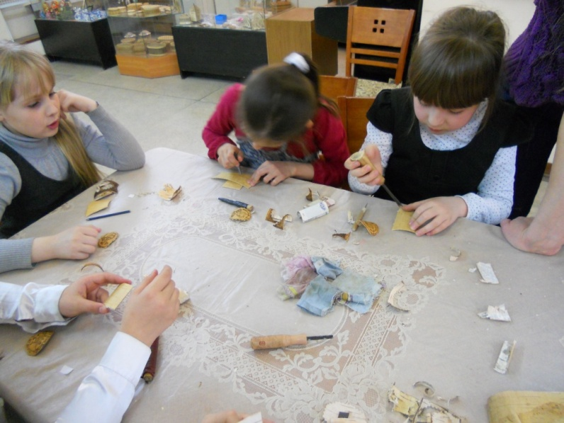
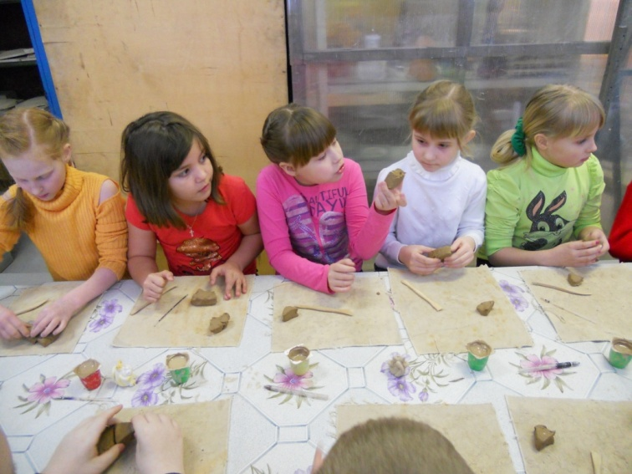
Экскурсии в сопровождении мастер-класса для ребят нашего класса
Знакомство с керамической Посещение музея бересты
фабрикой

Slide 6
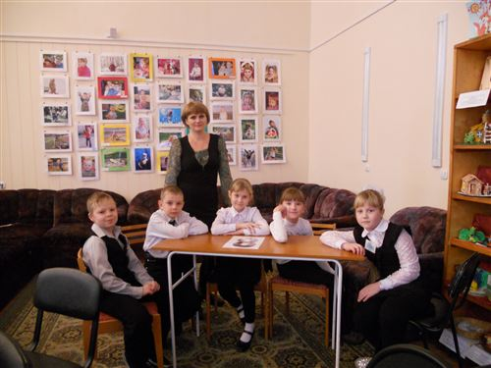
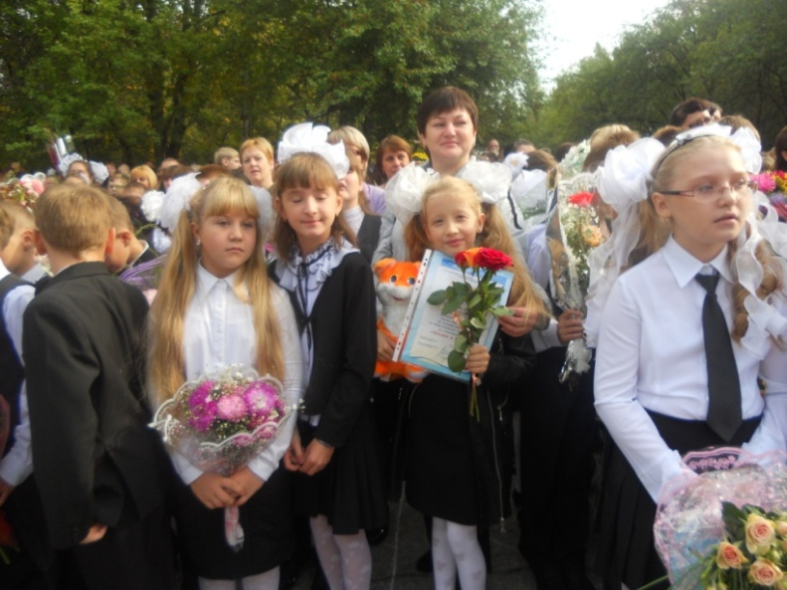

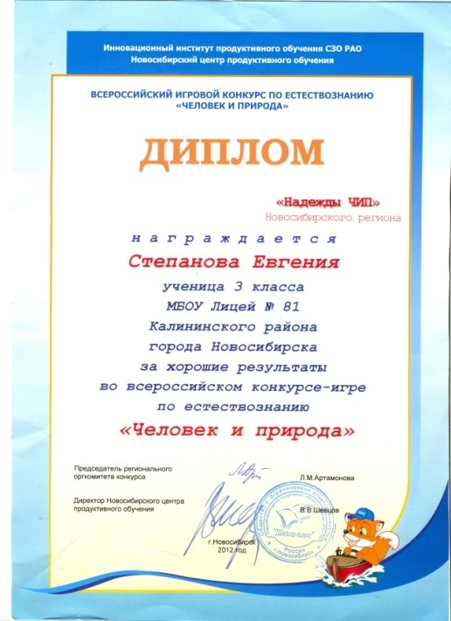
В начале учебного года команда нашего класса «Радуга» принимает участие в городской экологической игре «Седьмой лепесток»
Степанова Евгения награждена дипломом за участие во Всероссийском конкурсе по естествознанию «Человек и природа»

Slide 7
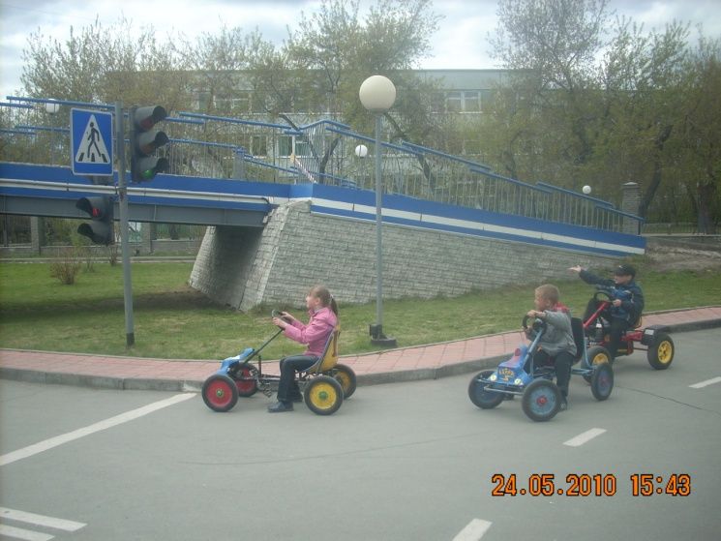
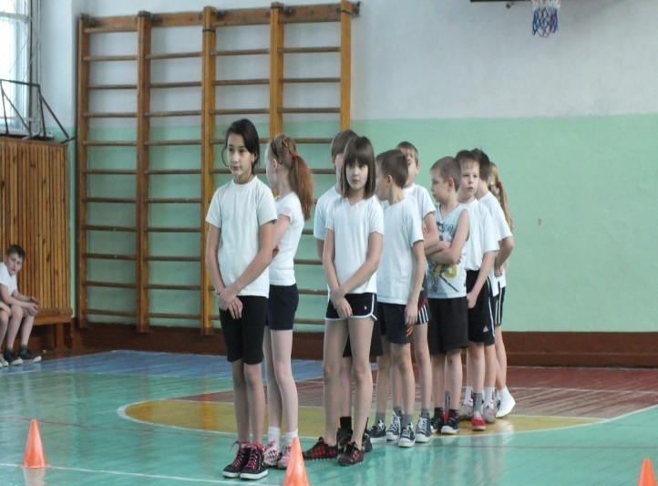
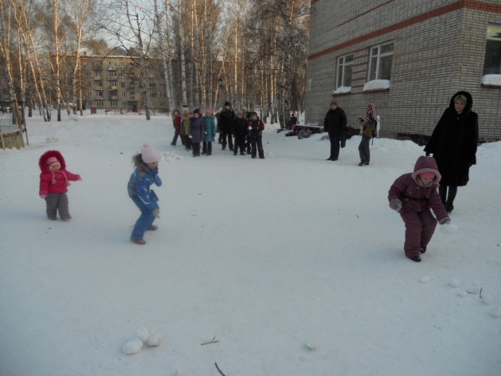
Мероприятия с целью профилактики детского дорожно-транспортного травматизма и здорового образа жизни
Посещение детского автогородка
Спортивные эстафеты, игры на свежем воздухе

Slide 8
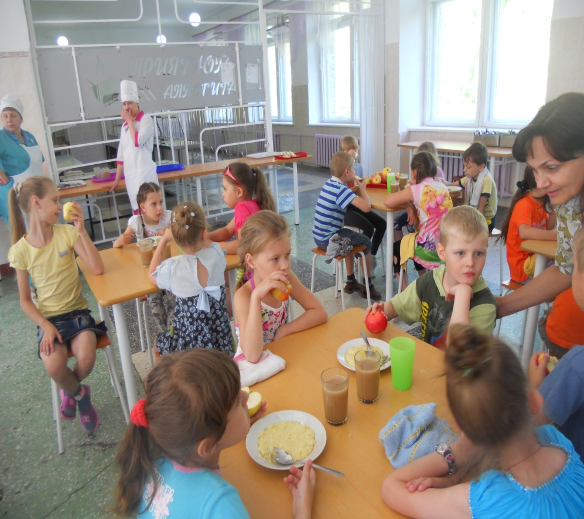
Здоровое питание-залог здорового образа жизни
В нашей столовой всегда разнообразное питание

Slide 9
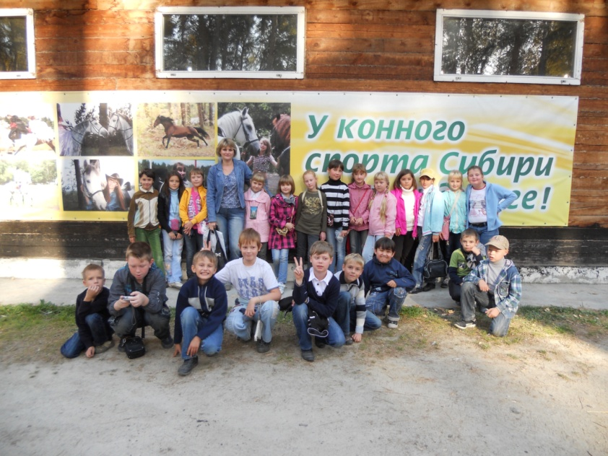
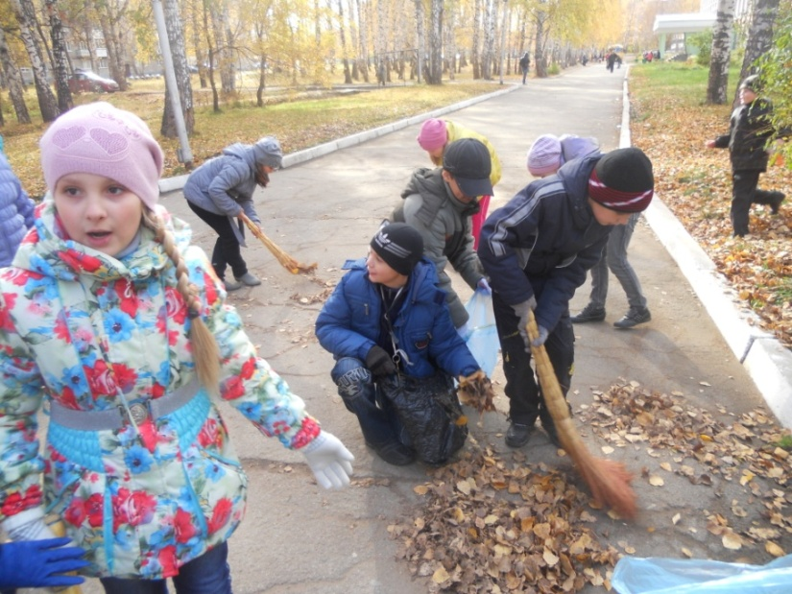
Формирование бережного отношения к окружающей природе
Традиционные субботники на территории лицея
Экскурсия в конный клуб

Slide 10
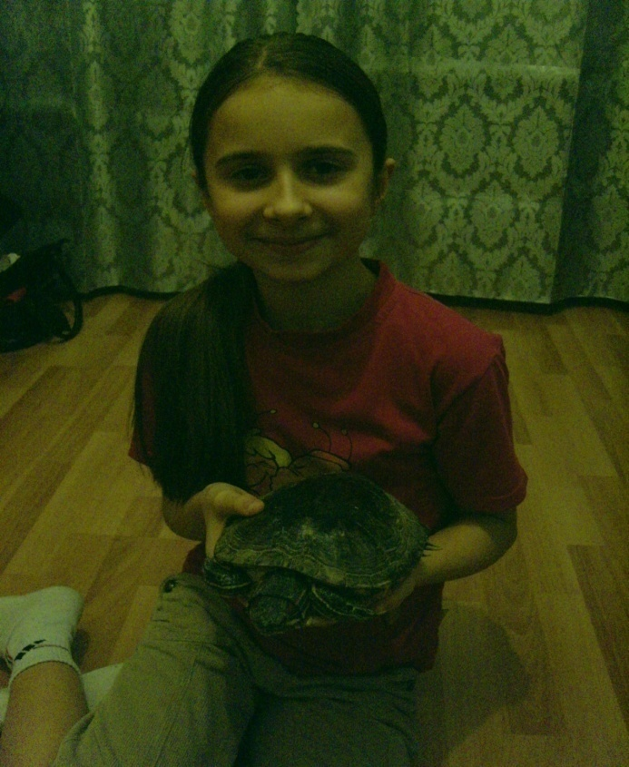
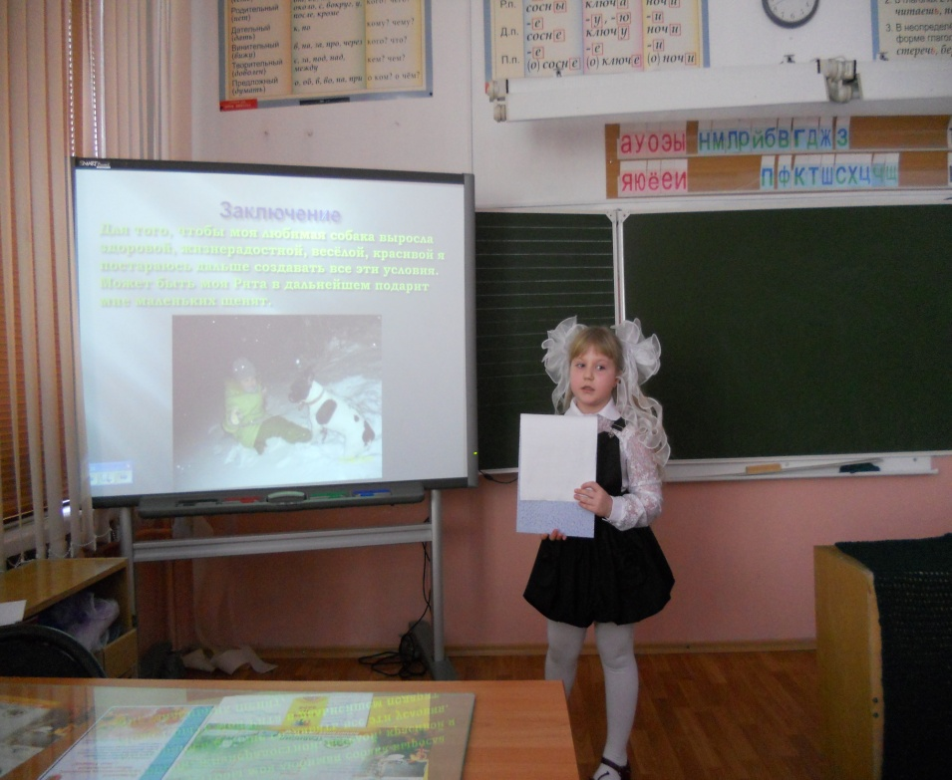
Мой педагогический результат по формированию экологической культуры:
Боровских Наталья - лауреат районной научно-практической конференции в секции «Окружающий мир» по теме «Содержание черепахи в домашних условиях»
Секция «Окружающий мир»
по теме «Мой друг – собака»
Дубикова Ксения

